Slide 1
ChoriTherm-Trocknung und Konzepte zur Energieeinsparung
Notes:
Begrüßung der Zuhörer
Bedanken für die Möglichkeit diesen Vortrag halten zu dürfen
Vorstellung des Vortragenden:
Zuerst möchte ich mich persönlich bei Ihnen vorstellen. Meine Name ist … Ich arbeite bei der Firma Novokeram als …
Das ChoriTherm-Trocknungsverfahren dient der Energieeinsparung und der Verminderung des
CO₂-Ausstoßes.

Slide 2


„WHO IS NOVOKERAM?“
Novokeram Max Wagner GmbH
(drying plants for the ceramic industry)
Max Wagner 1961 – 1987
Christian Wagner 1987 - today
since 1970 only dryers
since 1982 in Asia
30 % of
Tecton Keramikanlagen GmbH
(complete ceramic plants)
Notes:
Bevor ich mit meinem Vortrag über das ChoriTherm-Trocknungsverfahren beginne, will ich Ihnen kurz die Firma Novokeram vorstellen.
Max Wagner gründete unsere Firma im Jahr 1961 und führte sie bis 1987. Dann übergab er an seinen Sohn Christian Wagner, der das Unternehmen als Inhaber und Geschäftsführer bis heute leitet.
Seit 1970 baut Novokeram nur noch Trockner. Seit 1982 ist Novokeram auch in Asien stark vertreten.
Novokeram hält 30 % der Gesellschaftsanteile des Keramikanlagenbauers Tecton.

Slide 3
RANGE OF DELIVERY
Novokeram supplies dryers for …
      bricks
      roof tiles
      refractories
  split tiles
  clay pipes
      catalysts
  diesel particle filters
  sanitary ware
  plaster moulds
  electrotechnical porcelain
  (insulators)
Notes:
Novokeram baut Trocknungsanlagen für folgende keramischen Produkte ...

Slide 4

FH & FH
Engineering
Novokeram
Trockner
Instalat
Ofen
~ 30 %
Novokeram
Inhaber: Christian Wagner
100 %
Symbol
Transport
Tecton GmbH Keramikanlagen
Novokeram Max Wagner GmbH
Notes:
Während Novokeram sich ausschließlich auf den Bau von Trocknungsanlagen konzentriert, bietet Tecton komplette Keramikanlagen (wie z. B. moderne Ziegelwerke) an. Dabei sind die Gesellschafter von Tecton gleichzeitig Lieferanten auf ihrem jeweiligen Spezialgebiet. Die Firma Instalat baut die Öfen, die Firma United Symbol liefert die Transport- und Verpackungsmaschinen.

Slide 5
Name des neuen Trocknungsverfahrens:
ChoriTherm
von (altgriechisch)
choris = ohne
thermasia = Wärme
Notes:
Den Namen unseres neuen Trocknungsverfahrens entlehnten wir aus dem Altgriechischen.
Dort heißt „choris“ ohne und „thermasia“ Wärme (Betonung auf dem ersten „a“)
Dieser Name soll darauf hinweisen, dass wir über eine Art der Trocknung sprechen, die keine Energie aus fossilen Brennstoffen benötigt.

Slide 6
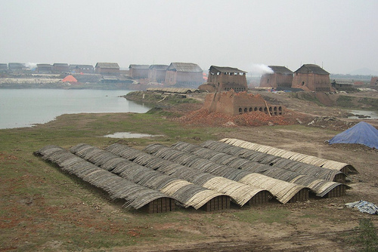
Notes:
Die Idee für ein Umdenken auf dem Gebiet der Ziegeltrocknung kam mir (dem GF unserer Firma) in China. Dort gibt es noch sehr viele sehr Ziegelbetriebe, die mit einfachsten Mitteln produzieren.

Slide 7
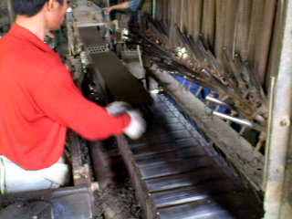
Film - Presse ZW China
Notes:
Auf diesem kleinen Film sehen wir die Presse, das Abschneiden der Ziegel und den Transport zum Trocknen.

Slide 8
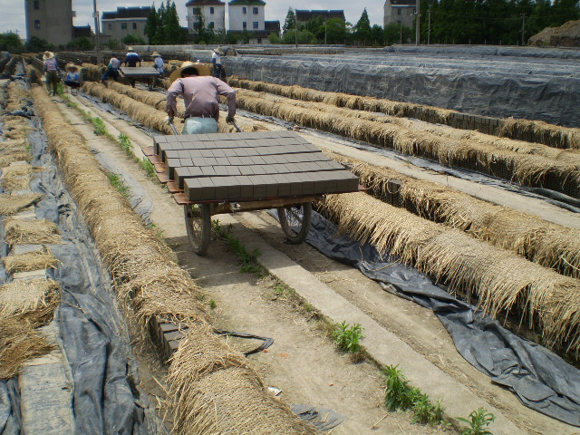
Notes:
Die Ziegel werden auf Karren auf große Freiflächen gebracht und dort aufgeschichtet.

Slide 9
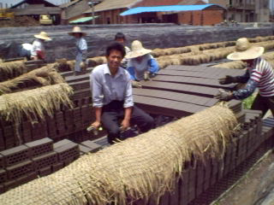
Film - ZW China Aufschichten der Ziegel
Notes:
Wie so oft, erledigen Frauen den schwersten Anteil an der Arbeit. Hier das Aufschichten der Ziegel.
Zuerst werden die Ziegel recht eng geschichtet und mit Strohmatten und Plastikplanen abgedeckt.

Slide 10
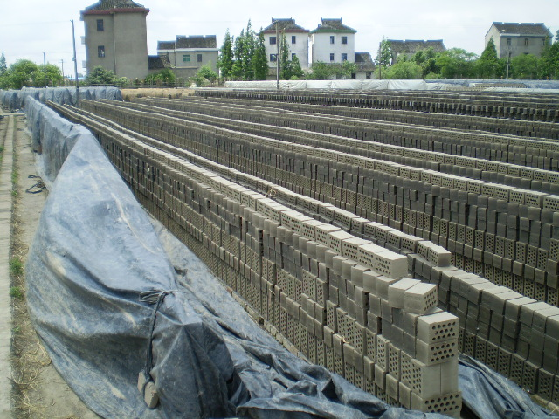
Notes:
Während des Trocknens müssen die Ziegel mehrfach umgesetzt werden. Je trockener sie werden, desto lockerer ist der Besatz, damit der Wind hindurch streichen kann.
Und jetzt kommen wir dort hin und sollen diesem chinesischen Ziegler einen modernen Trockner verkaufen, der teurer ist und mehr Energie verbraucht, als den Ofen, den er hat.
Die Frage, was wir dem chinesischen Ziegeler anbieten können, hat alles in Frage gestellt, was wir in unserer modernen Trocknungstechnik machen.
Wir trocknen heute immer schneller und vollautomatisch, damit man Platz und Personal spart. Dabei nehmen wir den Verbrauch an erheblichen Mengen Energie aus fossilen Brennstoffen als gottgegeben hin.

Slide 11
Notes:
Unsere Großväter wussten es noch anders. Sie ließen Wind und kostenlose Wärme trocknen. Auch mein Großvater (der Großvater unseres GF) hatte noch so einen Trockner.
Allerdings dürfen wir uns heute nicht so viel Ausschuss bei der Produktion leisten, wie damals.

Slide 12
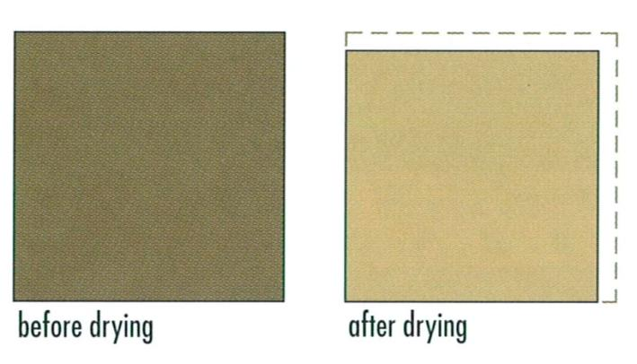
Notes:
Wir wissen, dass keramische Produkte während des Trocknen schwinden und dass sie während dieser Zeit sehr empfindlich sind.
12

Slide 13
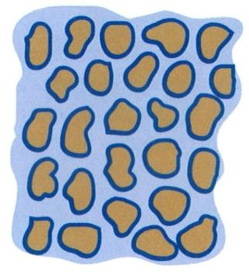
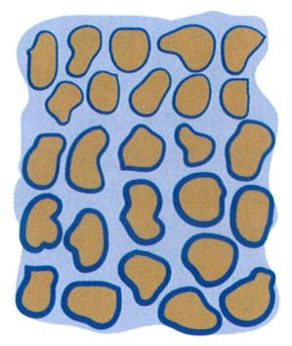
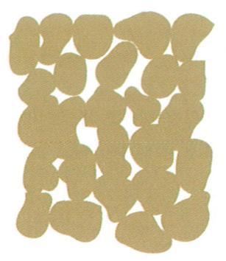
Wassertransport von „innen nach außen“
Notes:
Ungleichmäßige Trocknung führt zu Rissen und Verformungen. Ein gleichmäßiger Wassertransport von “innen nach außen” kommt nur zustande, wenn die Formlinge während der Schwindung in einem kontrollierten (feuchten) Klima verweilen.
Was paßiert also, wenn man die Feuchte kontrolliert, aber die Temperatur so akzeptiert, wie sie gerade vorherrscht?
13

Slide 14
Bei dieser Trocknung wird nur die Feuchte geregelt!
[ °C]
[ %]
100
80
60
40
20
0
temperature (warmer season)
temperature (colder season)
Trocknen kann man so lange, bis es 0°C hat.
rel. humidity (warmer season)
rel. humidity (colder season)
0 1 2 3 4 5 6 [days]
1
2
3
4
5
colder climate
shrinkage (length)
warmer climate
critical phase
(quality [cracks / bending?])
residual water content (%)
[%]
Notes:
Bei dieser Trocknung wird nur die Feuchte geregelt. Und zwar so lange, wie es das Schwinden der Formlinge erfordert. Nach dem Schwindungsende kann auch bei dieser Art der Trocknung Feuchte abgebaut werden.
Die obere Temperaturkurve zeigt eine Trocknung in der warmen Jahreszeit. Die untere Kurve ist aus einer kälteren Jahreszeit. Man sieht jeweils den Anstieg tagsüber und die Absenkung in der Nacht.

Slide 15
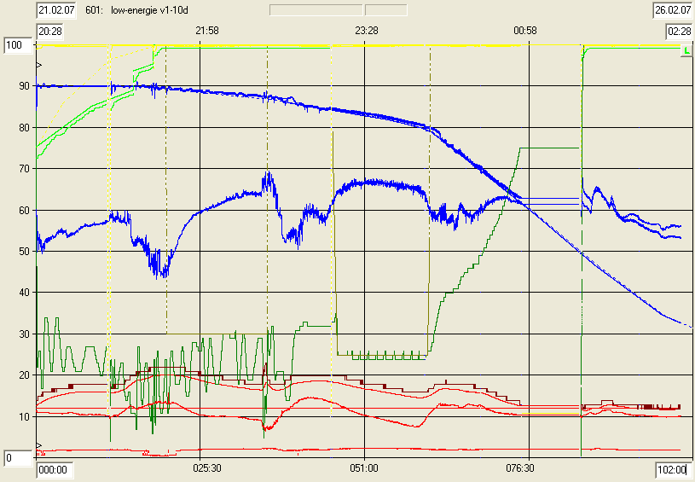
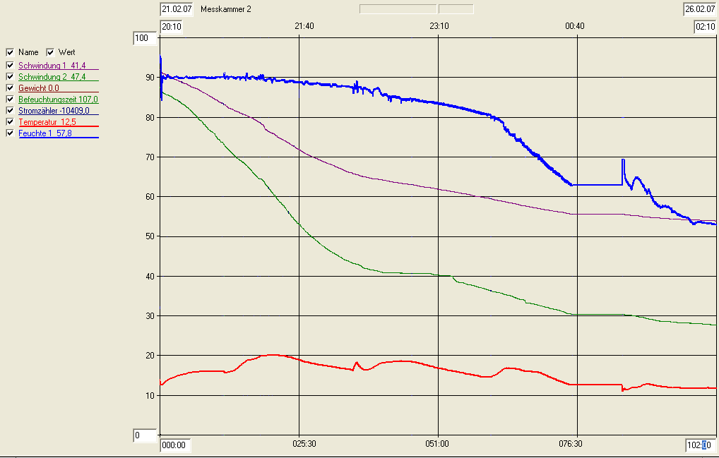
Climate record
humidity in dryer
Test drying
r.h. ambient air
temp. in dryer
temp. ambient air
humidity in dryer
shrinkage - 1
shrinkage - 2
temp. in dryer
Notes:
Auf dem Computerausdruck sieht das dann so aus.
Interessant zu sehen: Die geregelte Feuchte im Trockner und die relative Feuchte der Umgebung.

Slide 16
Kombination aus Großvaters Freilufttrockner
mit
moderner Verfahrenstechnik
Notes:
Das ist die Kombination aus Großvaters Freiluftrockner mit moderner Verfahrenstechnik.

Slide 17
Grundgedanke
Prozesslufttemperatur (größer 0° C) und -feuchte je nach Witterung und Jahreszeit
Gekapselter, umhauster (dichter) Trockenraum für die Trocknung während der Schwindung
Exakte Feuchteregelung innerhalb dieses Trockenraumes … aber keine Regelung der Temperatur!
Luftumwälzleistung vergleichbar zu konventionellen Trocknern
Messung der Schwindung in Echtzeit (mit zwei unterschiedlichen Methoden)
Nach Schwindungsende Entfernen des Trockenraums oder Ausfahren/ Umfahren und Austrocknen auf eine Restfeuchte von ca. 5 %
Notes:
Text, wie er auf der Folie ist vortragen.

Slide 18
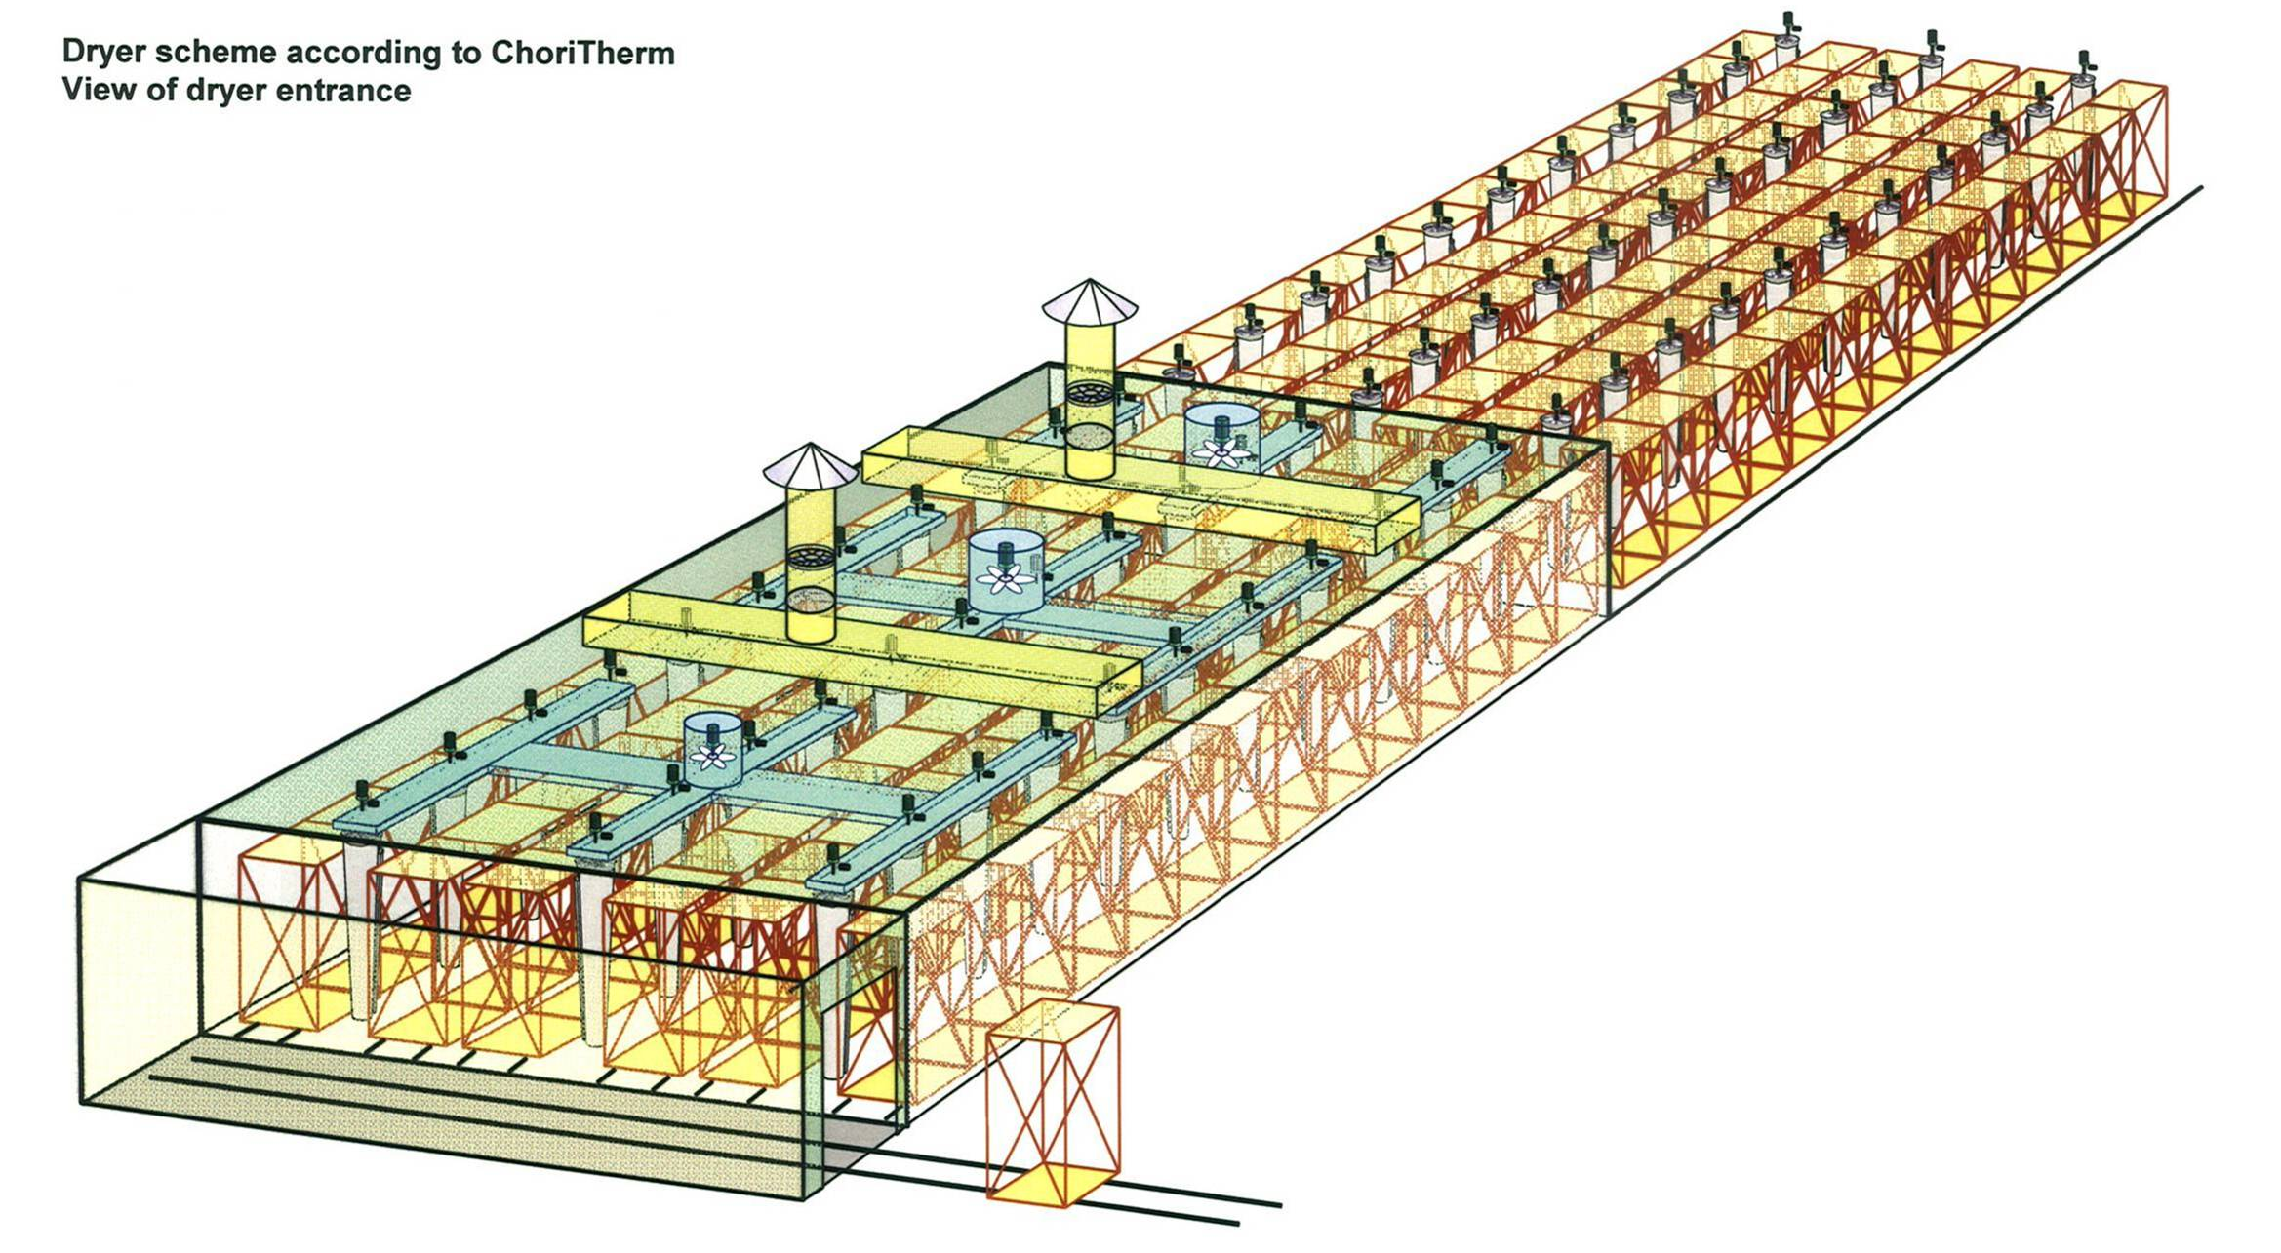
ChoriTherm
Durchlauftrockner
Notes:
Wie bereits erwähnt, ist es wichtig während der Schwindung die Feuchte zu regeln. Das geht nur in einem abgeschlossenen System, bei dem der Luftaustausch gezielt geregelt wird.
Insofern muss ein solcher Trockner einen geschlossenen Bereich haben. Nach dem Schwindungsende ist ein Gehäuse eher ungünstig, denn jetzt geht es darum, einen sehr hohen Luftaustausch herzustellen. Das geht am ehesten in einem Freiluftbereich, in dem allerdings eine sehr starke Luftumwälzung herrschen muss.
Ein Kammertrockner hätte, ähnlich wie bei dem hier gezeigten Durchlauftrockner, einen Bereich mit dicht schließenden Kammern und einen Freiluftbereich, in den die Formlinge nach Ende der Schwindung gebracht werden. Dort werden sie zu Ende getrocknet.

Slide 19
4 Beispiele,
die für viele Ähnliche stehen:

Slide 20
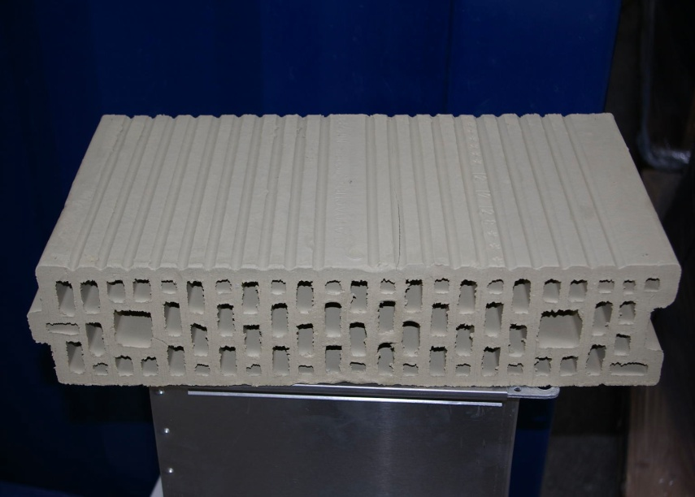
Beispiel 1
Produktdaten
Produkt: Hintermauerziegel
Größe: 515 x 245 x 120 mm (L x B x H)
Gewicht: 14,95 kg (nass)
Trockenzeit konventionell: 30 h
Restfeuchte: 2 - 3 %
Trockenzeit ChoriTherm: 52 h
Restfeuchte: 4,8 - 5,2 %
Notes:
Hier nun einige Beispiele aus vielen Trocknungsversuchen im Maßstab 1:1, die Novokeram in den Jahren 2007 und 2008 vorgenommen hat.
Porosierte Mauerziegel mit einem Lochanteil von mehr als 30 % lassen sich in der Regel in ca. 2 Tagen auf eine Restfeuchte von 5 % austrocknen, wenn die Lufttemperatur nicht niedriger als 10 °C ist.

Slide 21
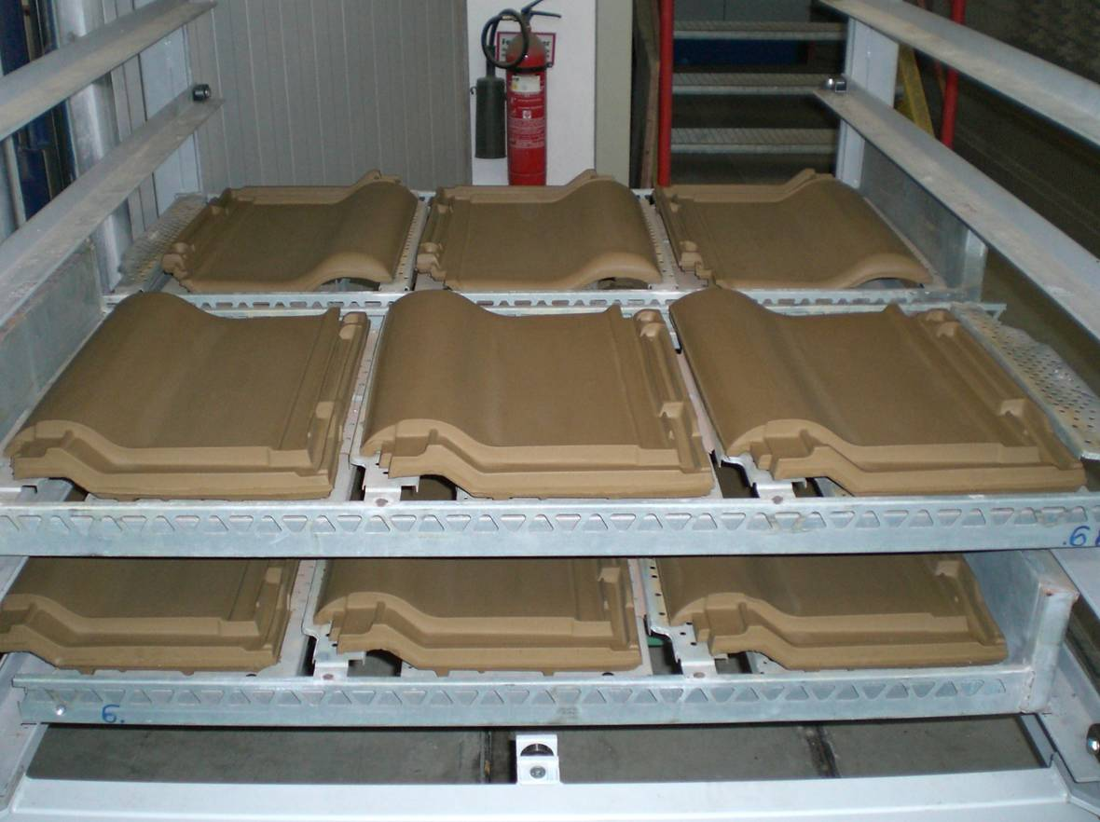
Beispiel 2
Produktdaten
Produkt: Flächendachziegel
Batzenlänge: 560 mm
Gewicht: 6,76 kg (nass)
Trockenzeit konventionell: 21 h
Restfeuchte: 2 – 3 %
Trockenzeit ChoriTherm: 48 h
Restfeuchte: 5,4 %
Notes:
Dachziegel sind nahezu alle, unabhängig vom Rohstoff, innerhalb von 2 Tagen auf 5 % Restfeuchte auszutrocknen. Bei drei bis dreieinhalb Tagen Trockenzeit kann man ca. 3 % Restfeuchte erreichen.

Slide 22
Beispiel 3
Produktdaten:
Produkt: Flächendachziegel
Batzenlänge: 560 mm
Gewicht: 6,76 kg (nass)
Trockenzeit konventionell: 21 h
Restfeuchte: 2 – 3 %
Trockenzeit ChoriTherm: 68 h
Restfeuchte: 3,5 %
Notes:
Man sieht das auch an diesem Versuch.

Slide 23
Beispiel 4
Produktdaten:
Produkt: Dachziegel
Gewicht: 3,9 kg (nass)
Trockenzeit konventionell: 25 h
Restfeuchte: 2 – 3 %
Trockenzeit ChoriTherm: 72 h
Restfeuchte: 4,4 %
Dachziegel
Surabaya, Indonesien
(Monsunregen!)
(Leider kein Bild)
Notes:
Sogar, wenn es außerhalb des Werkes in Strömen regnet ist eine Trocknung möglich. In drei Tagen auf 4,4 % Restfeuchte bei einer tropischen Temperatur von ca. 30 °C.

Slide 24
Auswertung Beispiel 4
Notes:
So sieht das dann auf dem Klima-Ausdruck aus.

Slide 25
„Nebeneffekt“ der ChoriTherm-Trocknung:
erstaunlich gute Qualität, besonders von sehr trocknungsempfindlichen Produkten
bei allen ChoriTherm-Versuchen 100 % gute Qualität
Notes:
Text vortragen, wie er auf der Folie steht.

Slide 26
„Grund für die gute Qualität“:
längere Trockenzeit = mehr Zeit, Spannungen auszugleichen
Trocknung mit Umgebungstemperatur ist schonender, als eine forcierte Trocknung unter rascher Erwärmung
Notes:
Text auf der Folie vortragen …

Slide 27
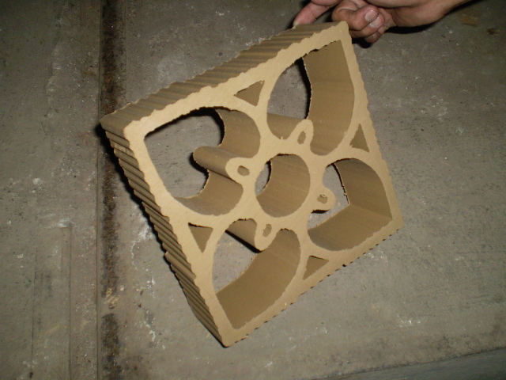
… „Qualität“
Notes:
Bei diesen sogenannten Ventilationsziegeln hat unser Kunde in Surabaya immer um die 50 % Ausschuss. Beim ChoriTherm-Test waren sie alle gut.

Slide 28
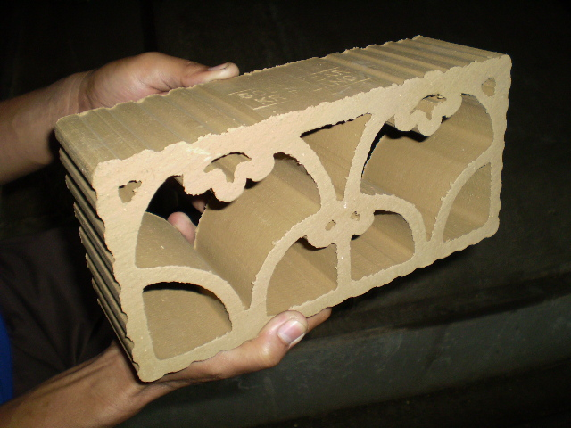

Slide 29
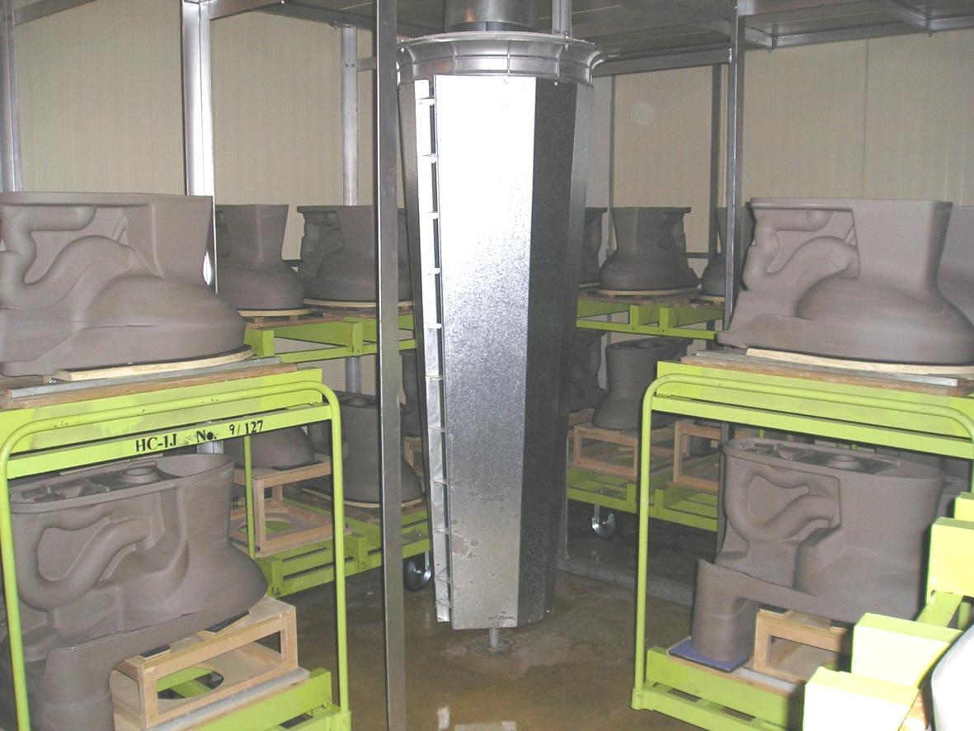
Notes:
Auch bei Sanitärporzellan übt die ChoriTherm-Trocknung einen sehr günstigen Einfluss auf die Qualität aus. Mittelgroße WCs können ebenfalls in 2 Tagen auf ca. 5 % Restfeuchte ausgetrocknet werden.

Slide 30
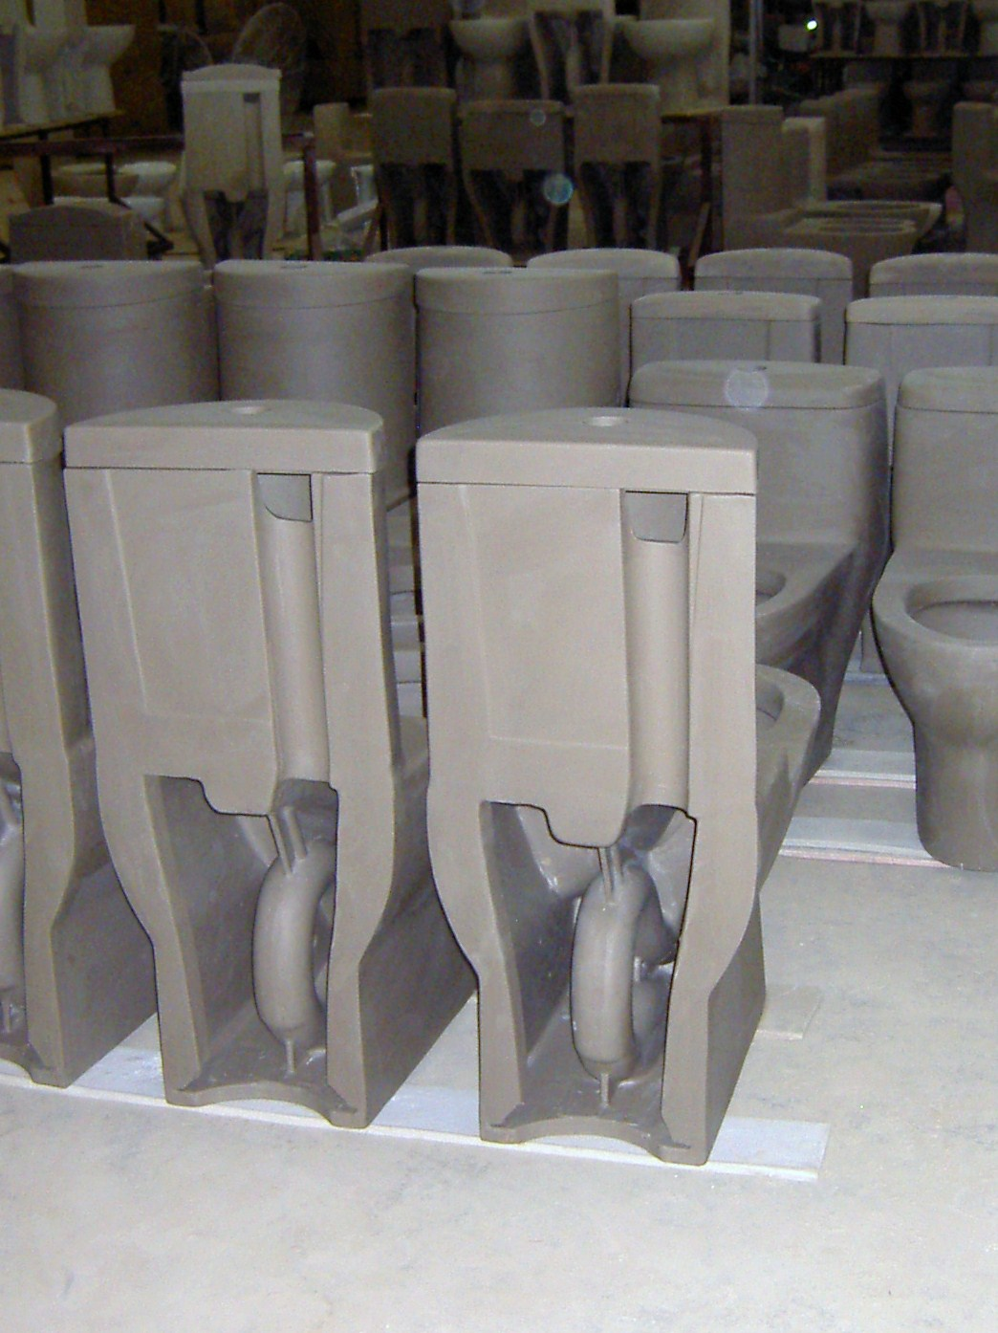
Notes:
Man sieht hier die zum Teils sehr komplizierte Geometrie von Produkten aus Sanitärporzellan.

Slide 31
Merkmale der ChoriTherm Trocknung
zusammengefaßt:
- Der ChoriTherm Trockner benötigt keine thermische Energie.
- Trockenzeit
2 Tage bei 60% aller Ziegel- und Dachziegelformate
2 Tage bei Sanitärporzellan
max. 3 Tage
- Austrocknung nur auf ca. 6-5% Restfeuchte.
- Trocknung unter 0º C Zulufttemperatur nicht möglich.
Notes:
Hier die Merkmale der ChoriTherm-Trocknung noch einmal zusammengefaßt:
…

Slide 32
Abwärme vom Ofen?
Notes:
Was aber mit der Abwärme vom Ofen?
In der Regel liefern konventionelle Öfen erhebliche Mengen an Abwärme zum Trockner.

Slide 33
… es galt aber schon immer:
die Heißluft vom Ofen ist nicht umsonst;
Der Ofen, als Heizaggregat für den Trockner, hat einen schlechten Wirkungsgrad.
Notes:
Text wie auf der Folie vortragen

Slide 34
Grund für Ofenabwärme:
Öfen sind so kurz als möglich, wegen Investitionskosten
(Anlagekosten, umbauter Raum)
Bei kurzen Öfen …
… viele Gradientenänderungen in der Brennkurve nötig;
dadurch erhöhter spezifischer Energieeinsatz
Notes:
Der Grund für die hohen Mengen an Abwärme von Öfen ist:

Slide 35
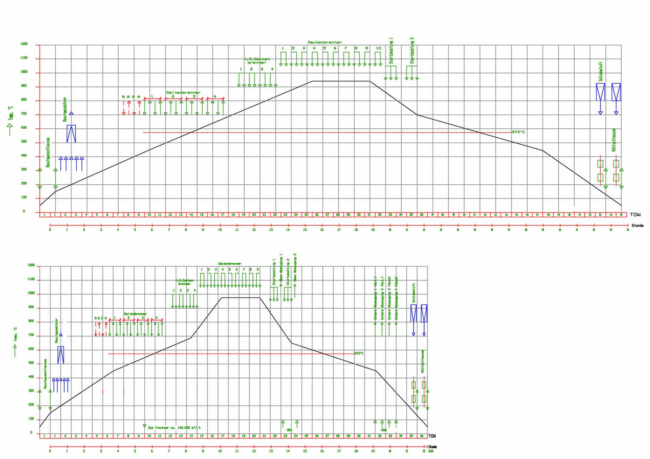
Brennkurven
Notes:
Auf diesem Bild wurde eine Brennkurve mit der Darstellung des Energieeintrags einfach verlängert. Wir sind der Überzeugung, dass sich eine Verminderung der Aufheiz- und Abkühlgradienten positiv auf den Energieverbrauch auswirken würde. Dafür müsste der Ofen aber deutlich länger sein.
Die Techniker von Instalat, Keramischer Ofenbau, Lingl und Sacmi teilen unsere Auffassung.

Slide 36
ChoriTherm Trockner
im Verbund mit konventioneller Ofentechnologie
Notes:
Bei neuen Anlagen lässt sich das ChoriTherm-Trocknungsverfahren natürlich leicht umsetzen. Auch seitens der Ofenbauer gibt es heutzutage interessante Konzepte für etwas längere Öfen mit wesentlich wendiger Energieverbrauch.
Aber wer baut heute schon eine neue Anlage?
Es muss auch gelingen, ChoriTherm dort einzusetzen, wo es konventionelle Öfen gibt, und trotzdem Energie zu einzusparen.
Hierzu haben wir einige Vorschläge: nächste Folie

Slide 37

Wohin mit der TO-Abluft ?
.Ziel: Ofen und Trockner thermisch „entkoppeln“
Tunnelofen
Vorwaermer
G~
Verstromung mit OCR
Fortluft -Entfeuchtung
Waerme-speicher
Frischwasser
Anmachwasser
AMW - Rueckgewinng.
Durchlauf – oder
Kammertrockner
Misch-Kammer
Frischluft
Vorheizung Zuluft
Notes:
37
Hier muss die animierte Folie rein, die in meinem Wüzburg-Vortrag 2008 ist. Ich mache dann noch einen Text für diese Folie und dann ist der Vortrag fertig.

